Slide 1
▶
YouTube 急上昇ランキング
TOP 5
2026年07月06日
ずんだもんと一緒に見ていくのだ！

Slide 2

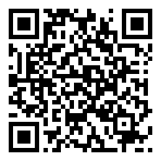
#5
PV 第2弾 アニメ『スティール・ボール・ラン ジョジョの奇妙な冒険』｜2nd …
📺 Warner Bros. Japan Anime
👁 83万回 👍 4万
▲ QRコードで視聴

Slide 3

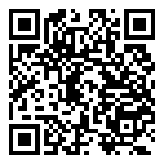
#4
しおざきわんだーらんど (塩﨑太智)
📺 M!LK - Topic
👁 14万回 👍 1万
▲ QRコードで視聴

Slide 4

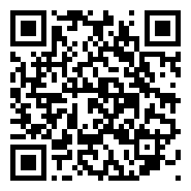
#3
#006 『ドラゴンクエストスマッシュグロウ』の新情報を「マル」がお届け！「スマ…
📺 ドラゴンクエストスマッシュグロウ公式
👁 5万回 👍 665
▲ QRコードで視聴

Slide 5
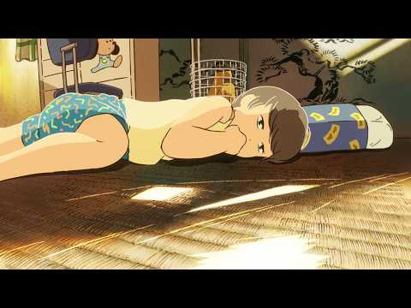
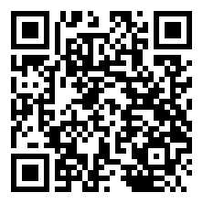
#2
【ジブリ出身監督デビュー】あの夏がよみがえる手描きアニメ／映画『るすばん』予告編
📺 moviecollectionjp
👁 1万回 👍 119
▲ QRコードで視聴

Slide 6

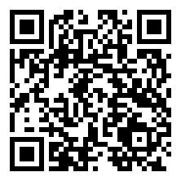
🏆 NO.1 🏆
グッタイム
📺 Snow Man - Topic
👁 20万回 👍 2万
▲ QRコードで視聴

Slide 7
以上！
YouTube急上昇 TOP5でした！
チャンネル登録・ いいね！よろしくなのだ🌿
また明日もお楽しみに！

